Slide 1
Rapport skrivning
Januar 2024

Slide 2

Omfang
Din rapport må maksimalt omfatte 6 normalsiders beskrivende tekst af 2400 anslag, inkl. mellemrum, komma, punktum etc.
(Forside, indholdsfortegnelse, bilag samt sidehoved og sidefod medregnes ikke i antallet af anslag)

Slide 3
Opbygning af rapporten
Du kan opbygge din rapport på mange forskellige måder.
Her er en mulig struktur, som kan hjælpe dig med at få alle tingene med.

Slide 4
Opbygning af rapporten
Forside
Indholdsfortegnelse
Indledning/forord (Kort om hvad rapporten omhandler)
Problemformulering (Hvilke problemer/løsninger ønsker kunden?)
Projektprocessen/analyse (hvad skal der til for, at løse opgaven, og hvorfor har du valgt netop den løsning?)

Slide 5
Opbygning af rapporten
Beskrivelse af den innovative del.
Konklusion. (Her beskrives hvordan du er kommet i mål. Evt. hvilke udfordringer du er stødt på, og hvordan man løste det. Og hvorfor har du valgt netop de løsninger, som du præsenterer for kunden?)
Bilag (f.eks. Kildeliste, plantegning, serviceaftale, komponenliste, prisliste, en-stregstegning, dimensionering, lysberegninger, målerapporter)

Slide 6
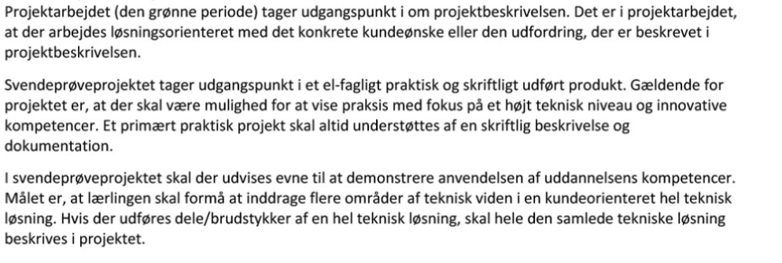
Projektarbejdet
EVU’s rammer for svendeprøver

Slide 7
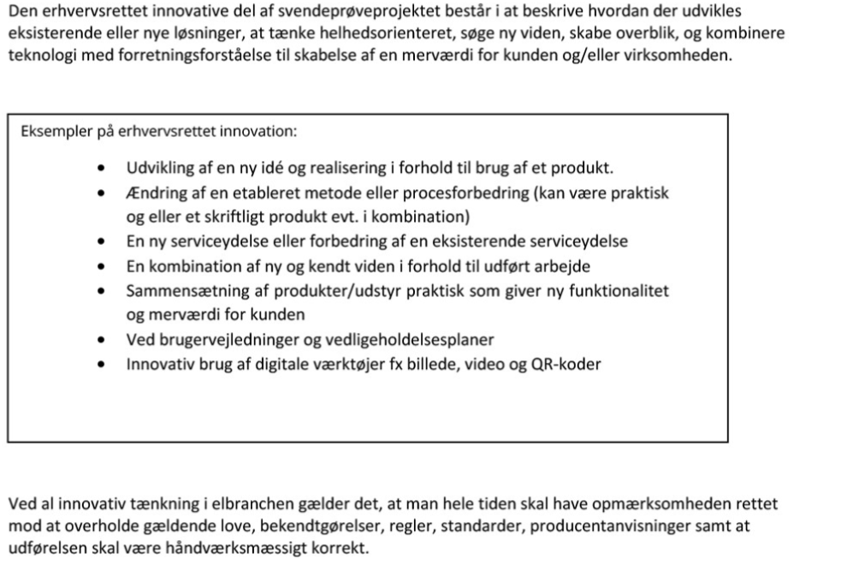
Den innovative del
EVU’s rammer for svendeprøver

Slide 8
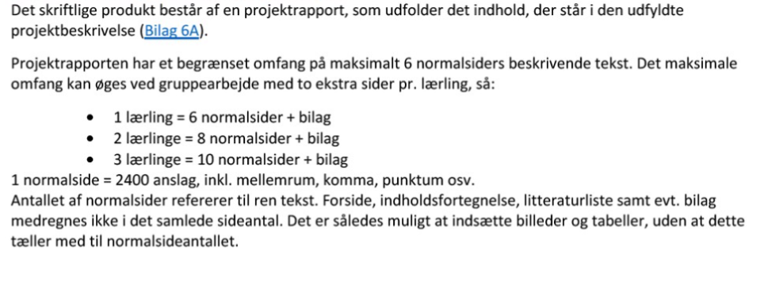
Det skriftlige produkt
EVU’s rammer for svendeprøver

Slide 9
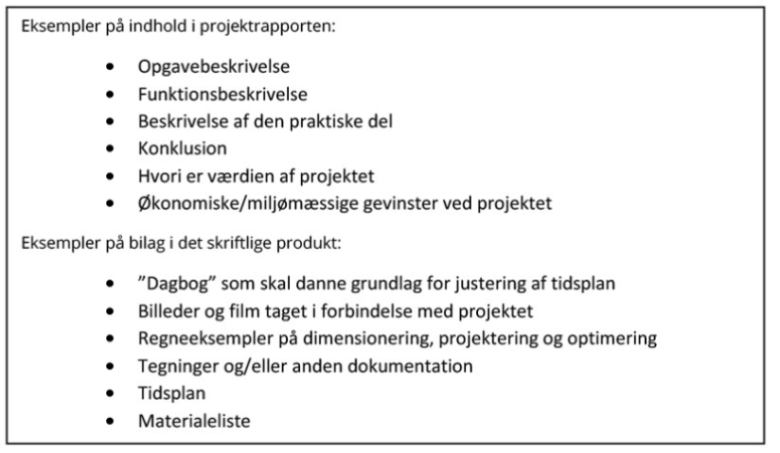
Det skriftlige produkt
EVU’s rammer for svendeprøver

Slide 10
God skrivelyst

